Slide 1
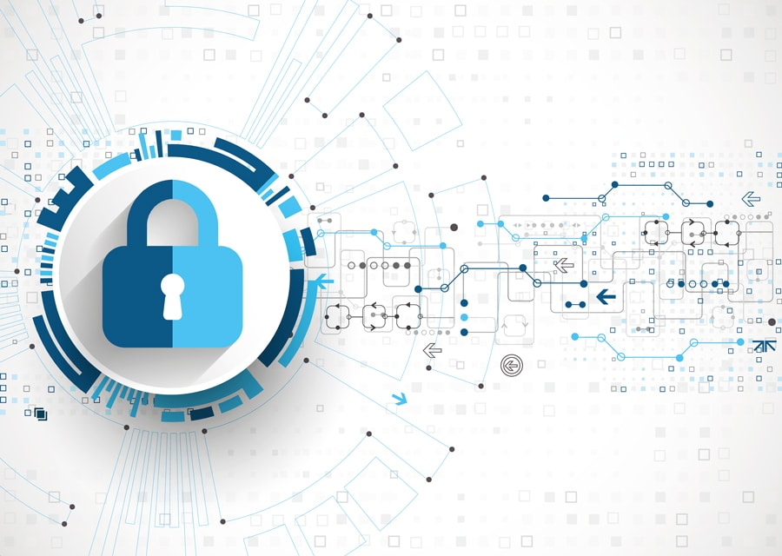
Privacidad digital: suplantación de identidad
Building Digital Resilience ​
by Making Digital Wellbeing ​
and Security Accessible to All​ 2022-2-SK01-KA220-ADU-000096888

Slide 2
PREGUNTAS INTRODUCTORIAS
¿Qué crees que es el phishing?
¿Qué pistas suelen alertarte de que un mensaje podría ser un intento de phishing?
¿Alguna vez has sido víctima de phishing o conoces a alguien que lo haya sido?
¿Tiene algún ejemplo reciente de phishing que le gustaría compartir?

Slide 3
SUPLANTACIÓN DE IDENTIDAD (PHISHING)
El término phishing probablemente deriva de la palabra inglesa “fishing”, haciendo referencia por tanto a la actividad de pescar y haciendo referencia a cuando el pez muerde el cebo arrojado por la borda, del mismo modo que el usuario muerde el cebo.

Slide 4
¿Qué significa el término Phishing?
El phishing es un tipo común de ciberataque que ataca a personas a través de correos electrónicos, mensajes de texto, llamadas telefónicas y otras formas de comunicación.
Es una técnica para intentar adquirir datos confidenciales, como números de cuentas bancarias, a través de una solicitud fraudulenta por correo electrónico o en un sitio web, en la que el autor se hace pasar por una empresa legítima o una persona de buena reputación.

Slide 5
¿Qué significa el término Phishing?
El phishing es una de las técnicas más simples utilizadas por los ciberdelincuentes, pero sigue siendo una de las más efectivas.
Consiste en contactar a un individuo haciéndole creer que está en peligro, por ejemplo diciéndole que su cuenta bancaria está siendo atacada, para luego convencerlo de diversas maneras para que proporcione sus datos personales, como tarjetas, cuentas o contraseñas, dando así a los piratas informáticos acceso a datos privados.

Slide 6
¿Cuando empezó?
Los primeros intentos de phishing de la historia se registraron a finales de los años 90 contra la empresa America Online, que por aquel entonces era el mayor proveedor de acceso a Internet.
La consistencia de las estafas llevó a la multinacional a enviar un correo electrónico a todos los usuarios explicando que la empresa nunca se pondría en contacto con ellos para solicitarles pagos o averiguar contraseñas.
Posteriormente, a principios de la década de 2000, la atención de los piratas informáticos se trasladó a los sistemas de pago en línea, ya que era común que los delincuentes clonaran sitios como E-BAY o PAY-PAL .

Slide 7
TIPOS DE PHISHING
Existen varios tipos de phishing:
Suplantación de identidad por correo electrónico
Suplantación de identidad selectiva
Suplantación de identidad mediante clones
Suplantación de identidad mediante SMS
Suplantación de identidad por voz

Slide 8
PHISHING POR CORREO ELECTRÓNICO
Dentro del ámbito digital, el phishing por correo electrónico es una gran amenaza cuyo origen se encuentra en que los cibercriminales intentan engañar a las personas con spam o correos electrónicos falsos.
Entre los tipos de email phishing encontramos una gran variedad, como el spear phishing y el clone phishing, que dirigen las amenazas a víctimas y organizaciones mucho más específicas y organizadas.

Slide 9
PHISHING SELECTIVO
El phishing por correo electrónico es una amenaza frecuente en el ámbito digital, y el phishing selectivo la lleva a un nivel más específico.
Esta estrategia consiste en identificar con precisión a la víctima del ataque para crear un correo electrónico lo más veraz posible.

Slide 10
¿Para qué se utiliza ?
Según el informe Average Cost of a Spear Phishing Incident: $1.6Mn' realizado por Vanson Bourne y patrocinado por Cloudmark, el phishing selectivo en 2015 fue responsable del 38 por ciento de los ciberataques de las empresas investigadas.
En muchos casos, esta estrategia se utiliza con fines políticos: se dice que el propio gobierno chino utilizó una campaña de phishing contra funcionarios estadounidenses y surcoreanos en 2011.

Slide 11
PHISHING DE CLONES
Los delincuentes clonan correos electrónicos
El phishing de clones es una táctica astuta empleada por los ciberdelincuentes.
En esta técnica, los delincuentes clonan correos electrónicos o mensajes del pasado y redirigen a las personas a sitios falsos, que a menudo son copias idénticas de los sitios originales.
Luego el usuario, sintiéndose seguro, ingresa sus datos de acceso, que luego son utilizados por los piratas informáticos.
Redireccionar a las personas a sitios falsos

Slide 12
PHISHING DE VOZ
El phishing de voz, o vishing , es una técnica de estafa que implica el uso de llamadas telefónicas para engañar a las personas y obtener información confidencial, como números de tarjetas de crédito, contraseñas u otra información personal.
Estos estafadores a menudo se hacen pasar por empresas legítimas, como bancos, compañías telefónicas, compañías de seguros, etc.

Slide 13
PHISHING POR SMS
El phishing por SMS, o smishing , es lo mismo que el phishing de voz, solo que se realiza mediante mensajes de texto SMS.
Estos mensajes a menudo contienen enlaces maliciosos o instrucciones para que la víctima responda con información personal.

Slide 14
LA ESTAFA NIGERIANA
Uno de las técnicas de phishing más famosas es la estafa nigeriana.
Es una estafa clásica ya conocida en los años 90.
¿CÓMO APARECIÓ ESTA ESTAFA?

Slide 15
En los años 90, un supuesto príncipe nigeriano (de ahí el nombre) contacta por correo con personas al azar diciendo que necesita mover grandes cantidades de dinero al extranjero, pero lo hace de forma discreta. Luego les pide una cuenta a cambio de un gran porcentaje del dinero movido, que suele ser de millones de euros.
En estas estafas, por lo general, alguien se hace pasar por una persona adinerada que necesita ayuda para transferir una gran suma de dinero fuera del país. Le prometen a la víctima una parte importante de los fondos a cambio de un pequeño pago por adelantado para cubrir diversas tarifas y gastos. Sin embargo, una vez que la víctima envía el dinero, el estafador desaparece.

Slide 16
¿QUÉ PASA CON LOS INCAUTOS QUE MUERDEN EL ANZUELO?
Los estafadores comienzan a pedir dinero para honorarios de abogados y notarios fantasmas y continúan hasta que la víctima deja de pagar o se da cuenta de que ha sido estafada.

Slide 17
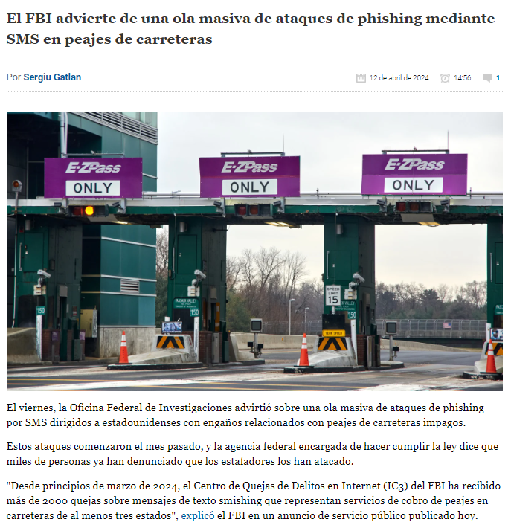
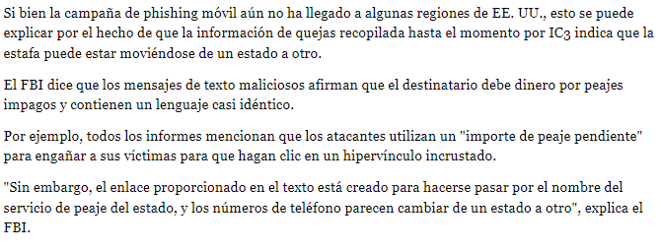

Slide 18
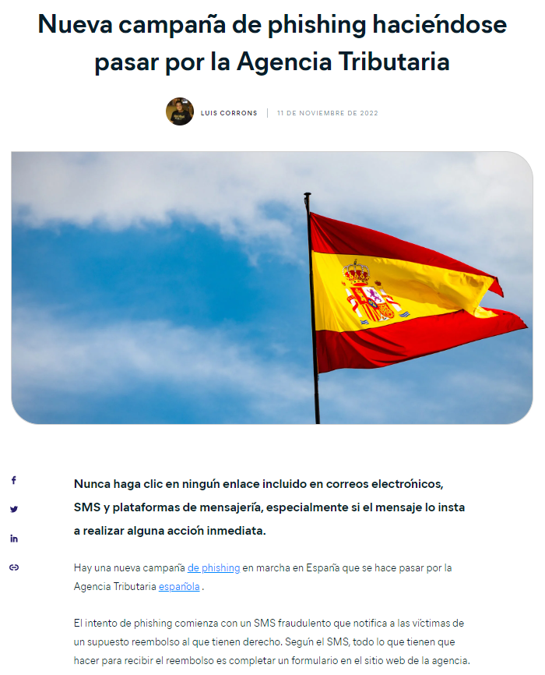
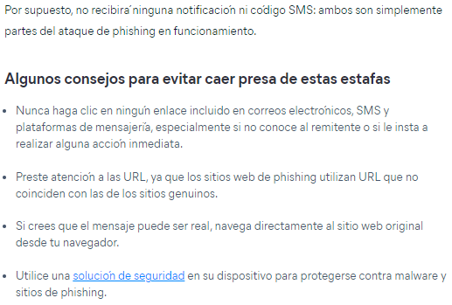

Slide 19
PRUEBA FINAL
¿Cuál es la diferencia entre phishing y spear phishing y cómo podemos evitarlos?

Slide 20
Licencia libre
El producto desarrollado aquí como parte del proyecto "Building Digital Resilience by Making Digital Wellbeing and Security Accessible to All 2022-2-SK01-KA220-ADU-000096888" se desarrolló con el apoyo de la Comisión Europea y refleja exclusivamente la opinión del autor. La Comisión Europea no es responsable del contenido de los documentos.
Licencia Creative Commons CC BY- NC SA.
Esta licencia permite distribuir, remezclar, mejorar y desarrollar la obra, pero sólo de forma no comercial. Al utilizar la obra, así como extractos de ella, se debe :
Se debe mencionar la fuente y el enlace a la licencia, y mencionar los posibles cambios. Los derechos de autor pertenecen a los autores de los documentos.
La obra no podrá ser utilizada con fines comerciales.
Si recompone, convierte o amplía la obra, sus contribuciones deben publicarse bajo la misma licencia que el original.
Descargo de responsabilidad:
Financiado por la Unión Europea. Las opiniones y puntos de vista expresados en este documento son, sin embargo, los de los autores y no reflejan necesariamente los de la Unión Europea o la Agencia Ejecutiva Europea en el Ámbito Educativo y Cultural (EACEA). Ni la Unión Europea ni la EACEA se hacen responsables de las mismas.

